Slide 1
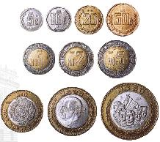
DE ESTRUCTURACIÓN 9
1) Inventa un problema y resuélvelo. Utiliza los siguientes datos: 12’50, 20, 50, 1’25. La solución ha de ser 16’25 €.

